Slide 1
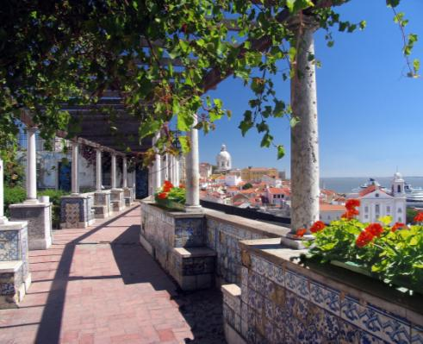
Lisboa – Portugal Activités

Slide 2
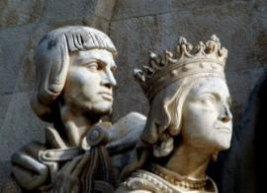
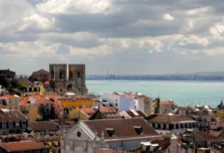
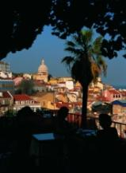
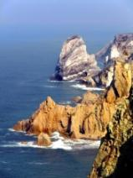
Lisboa
Lisbonne, appelée « la ville aux 7 collines » est une ville européenne dont les origines remontent aux
Phéniciens, mais les influences plus marquantes sont les influences arabes, car l’occupation a duré
plus de 450 années.
Durant le 15ème siècle Lisbonne connaît le début de son âge d’Or grâce aux Découvertes Maritimes,
surtout avec le commerce des épices et les pierres précieuses. C’est l’époque des grandes
constructions tels que le monastère de Jerónimos et la Tour de Belém.
Après le tremblement de terre de 1755, la reconstruction de Lisbonne a permis un nouveau « dessin »
de la ville qui a crée la « Baixa », une zone commerciale avec des rues larges et parallèles.
Plus récemment c’ést l’Expo (maintenant Parque das Nações) qui a de nouveau donné une nouvelle
impulsion au développement de la ville.

Slide 3
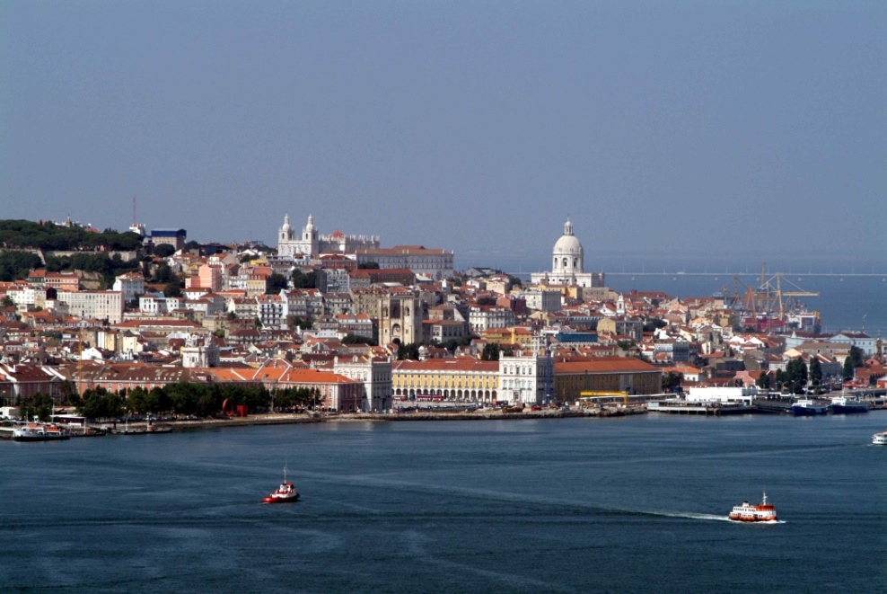
JOUR 1
Lisboa – Portugal

Slide 4
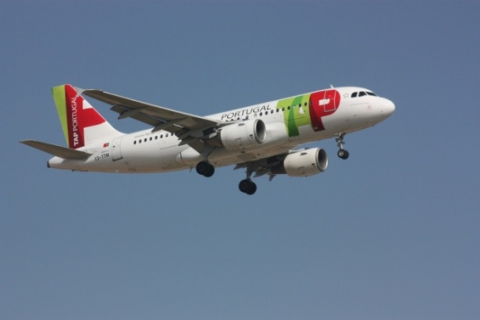
Arrivée
Arrivée à l’aéroport de Lisbonne Accueil et assistance à l’aéroport par notre équipe Croisière Jaune
Transfert en bus de l’aéroport à l’Adega de Colares – Sintra
Arrivée à l’Adega de Colares – Dégustation de vins Puis transfert vers votre hôtel
Arrivée à l’hôtel, installation dans les chambres
Après-midi Régate sur le Tage
Transfert en Tuk-Tuk vers le lieu de votre dîner
Dîner sur la terrasse du Zambeze au cœur du centre historique de Lisbonne
Transfert en bus du restaurant jusqu’au Silk
Cocktails au Silk
Retour hôtel en bus
Nuit - 90 Chambres singles
au VIP Grand Hôtel Lisboa & Spa 5*

Slide 5
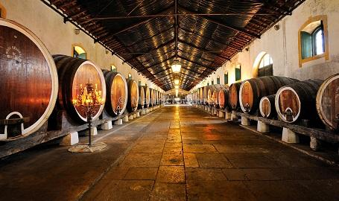
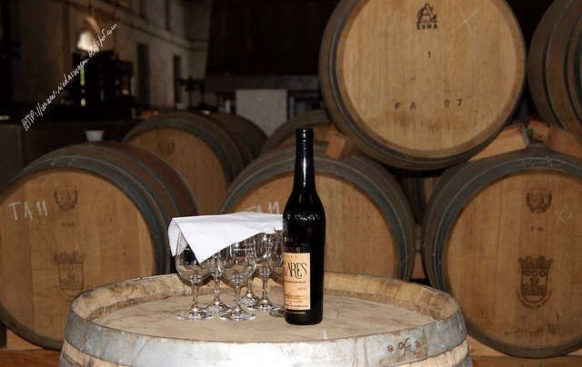
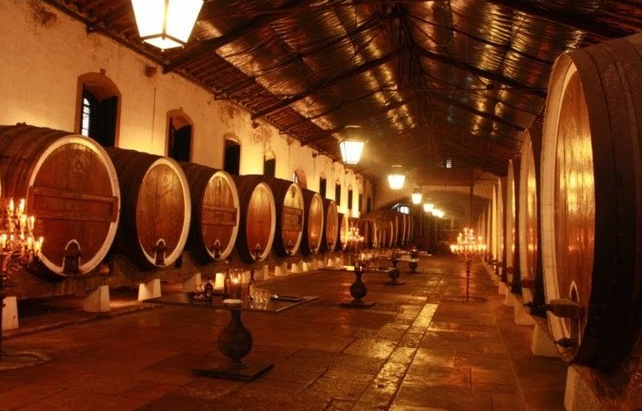
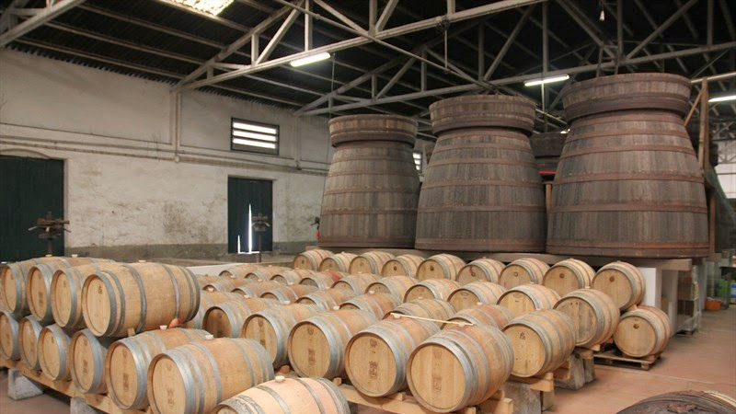
Dégustation de Vins – Adega de Colares
L’Adega Regional de Colares, fondée en 1931, coopérative la plus ancienne du Portugal, produit du vin de qualité de la région de Colares. Ses vignes ont la particularité d’être dans un sol de sable.
Les clés des chambres d’hôtel seront remises aux participants dans l'Adega avant de passer à la dégustation.

Slide 6
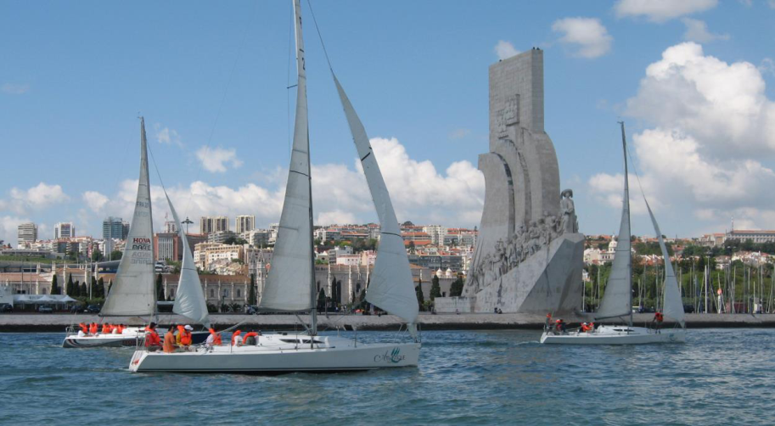
Régate en voilier sur le Tage

Slide 7
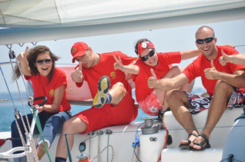
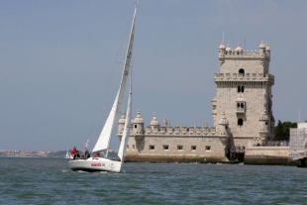
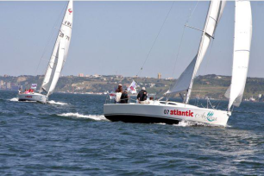
Régate en voilier sur le Tage
Activités nautiques :
Sur 10 bateaux, organisation d’un challenge voile dans l’estuaire du Tage, à proximité du pont du 25 Avril, en passant devant le quartier historique de Belém. Le départ se fera après le déjeuner, les bateaux viendront chercher les participants non loin du restaurant aux Docas de Santo Amaro.
Le plan d’eau de cette embouchure donne des conditions très faciles, pas de mer ni de clapot, ce qui est très propice à la découverte par des équipages éventuellement débutants.
Un skipper professionnel (BPPV) à bord de chaque bateau, pour organiser l’équipage et l’inciter à participer.
Un semi-rigide avec matériel de régate pour organisation, encadrement, sécurité.

Slide 8
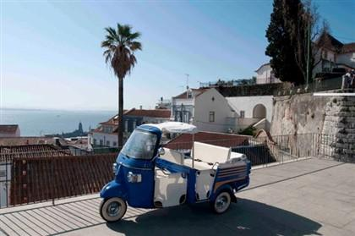
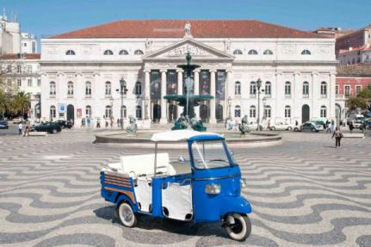
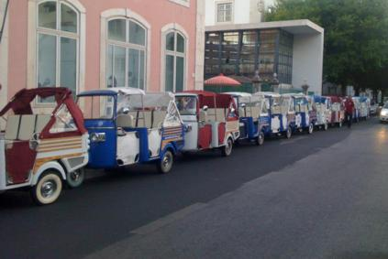
Transfert en Tuk-Tuk De votre hôtel au lieu de votre dîner:
le Restaurant Zambeze

Slide 9
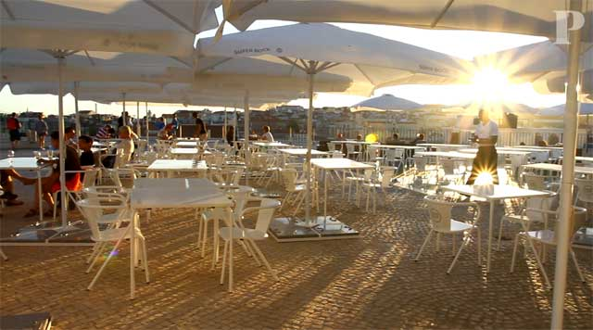
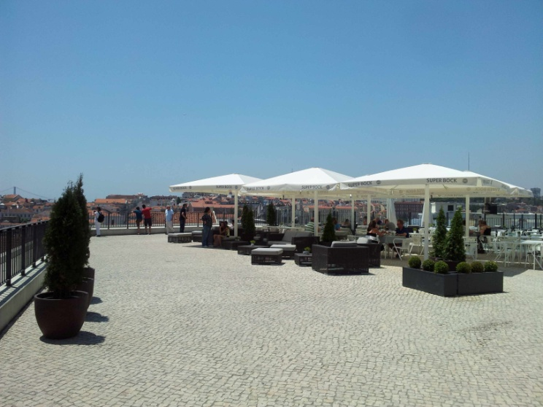
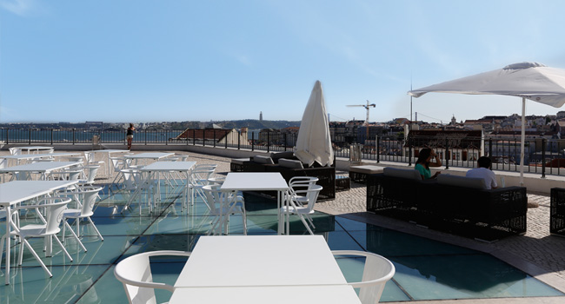
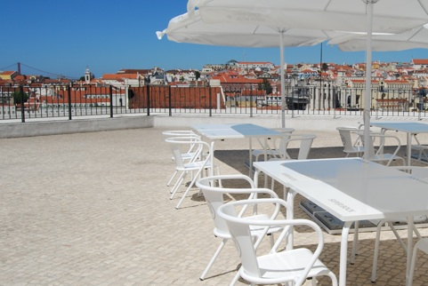
Restaurant Le Zambeze
Situé au cœur du centre historique de Lisbonne, avec 300m2 de terrasse et une vue resplendissante sur le sud de Lisbonne et le Tage, le Zambeze offre la meilleure cuisine portugaise et mozambicaine, dans une fusion de saveurs créative et irrésistible.

Slide 10
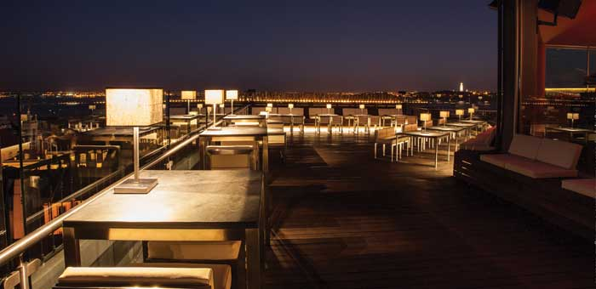
LE SILK
Le Silk Club, fait partie du TOP 10 des rooftops à Lisbonne. Le Silk est considéré comme le club le plus exclusif de Lisbonne et dispose aussi d’un restaurant et bar. Après avoir monté 6 étages dans un ascenseur transparent, on atteint le club au sommet de l’immeuble de forme circulaire, entièrement vitré, qui offre une vue panoramique sur la ville. La décoration est futuriste et chaleureuse, et les cocktails délicieux. Aussi la terrasse, idéale pour prendre l’air, vous fera apprécier une vue époustouflante sur Lisbonne.

Slide 11
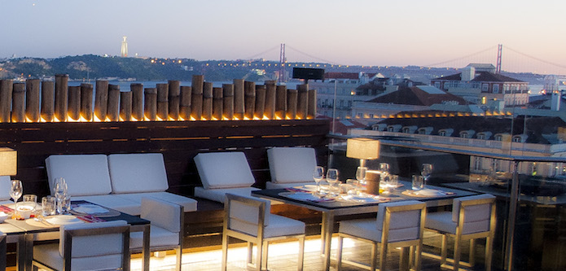
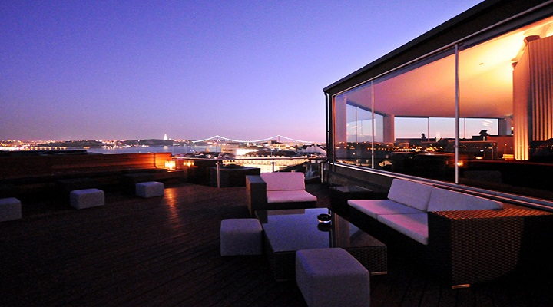
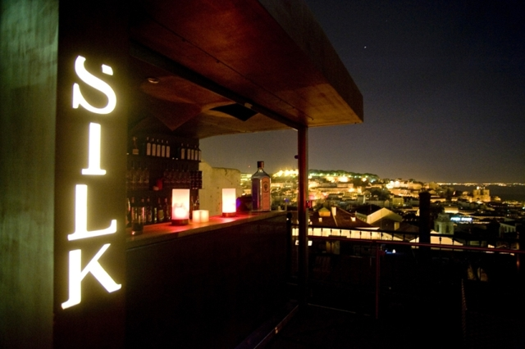
LE SILK

Slide 12
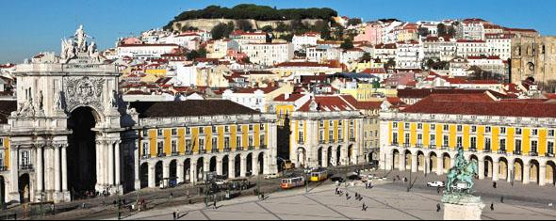
JOUR 2
Lisboa - Portugal

Slide 13
JOURNEE LISBOA
Petit déjeuner à l’hôtel VIP Grand Hotel Lisboa & Spa 5*
Matinée: Rallye Gourmand dans les rues de Lisbonne
Transfert en bus de votre hôtel à Cascais, en passant par l’avenue Marginal
Déjeuner bord de mer au restaurant Monte Mar à Cascais
Des jeeps attendent les participants à la sortie du restaurant.
Randonnée en jeeps dans la forêt et montagne de Sintra
Activité « Chasse au trésor » dans la Quinta da Regaleira à Sintra (UNESCO)
Transfert en 4x4 de Sintra à Cap Da Roca « Au bout du continent »
Vers 18h30– Retour en 4x4 ou bus à l’hôtel et temps libre pour se préparer pour la soirée
Vers 20h – Dîner au KAIS
Soirée à l’URBAN BEACH
Nuit: Retour en bus et nuit à l’hôtel

Slide 14
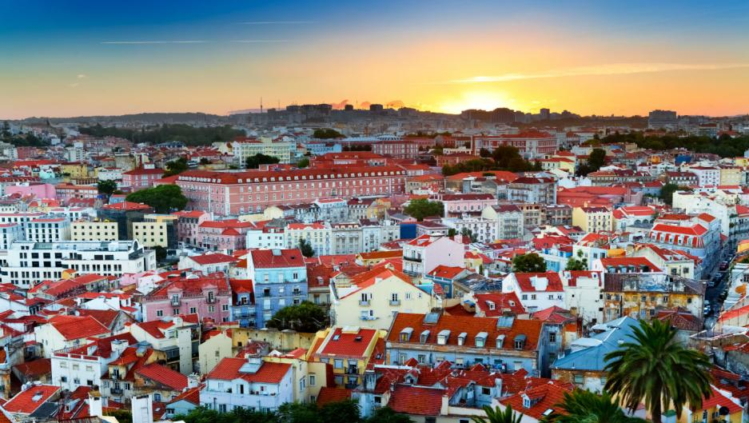
Rallye Gourmand dans les rues de Lisbonne

Slide 15
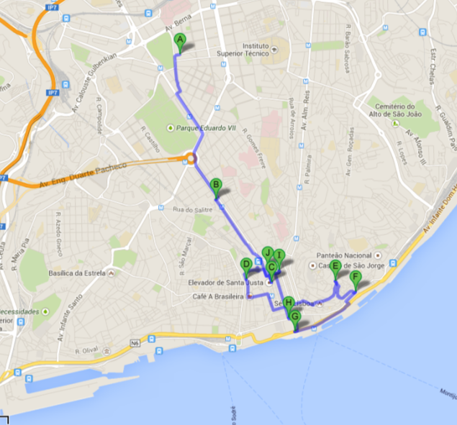
Rallye Gourmand dans les rues de Lisbonne

Slide 16
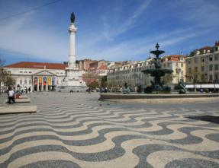
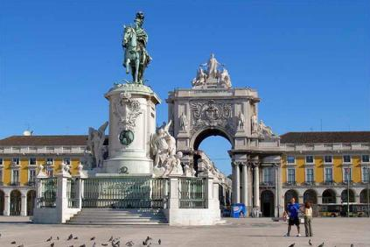
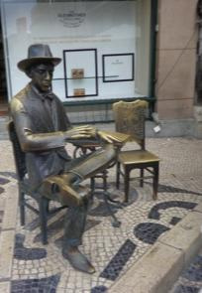
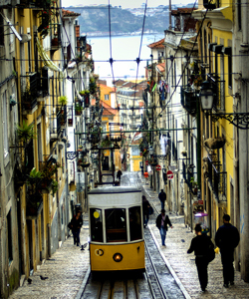
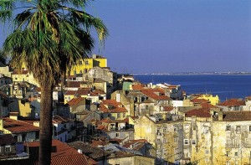
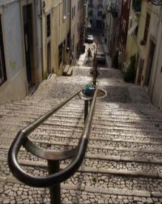
Rallye Gourmand dans les rues de Lisbonne

Slide 17
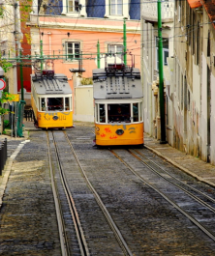
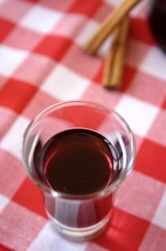
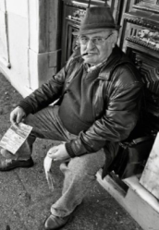
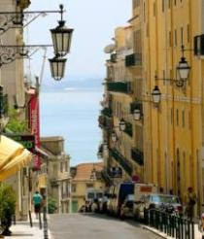
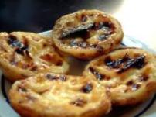
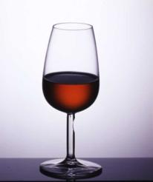
Jour 1
Rallye Gourmand dans les rues de Lisbonne
La tâche n’est pas aussi facile qu’elle y parait!
Les équipes devront trouver à l’aide d’une tablette
des commerçants et restaurateurs à travers la ville
afin de leur acheter les différentes spécialités qui
composeront le déjeuner .

Slide 18
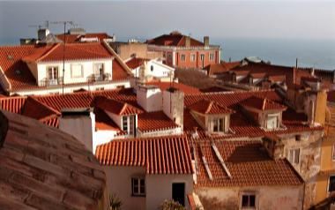
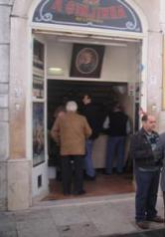
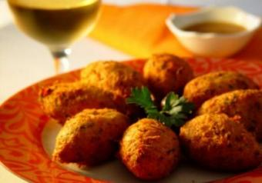
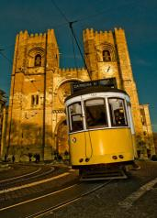
Rallye Gourmand dans les rues de Lisbonne
Jour 1
Ce rallye emmènera les participants à travers les lieux les plus anciens de Lisbonne et leur feront découvrir les bars et tavernes les plus anciens en utilisant les moyens de transport les plus traditionnels : ascenseurs et tramways.
Le rallye commencera à l’hôtel où seront logés les invités, avec un petit briefing fait par un responsable de notre organisation.
Le groupe sera divisé en équipes et nous leur remettront des mouchoirs de couleurs différentes – une couleur par équipe.
Sera distribués à chaque équipe: un carnet de route, un stylo, un appareil photo digital qu’ils devront utiliser pour prendre des photos de groupe à différents endroits de la ville, une enveloppe avec des billets pour les différents transports à utiliser et du faux argent (imprimé par l’organisation avec le LOGO de la société) pour acheter des boissons dans les bars où passeront les équipes.
Chaque groupe recevra un roadbook avec des indications à suivre et des énigmes a résoudre.
Le parcours les emmènera à travers les quartiers de Bairro Alto, Baixa Chiado et Alfama. Ils devront prendre les fameux ascenseurs et funiculaires de Lisbonne et durant le parcours ils profiteront aussi de dégustations: un verre de Vinho Verde avec les délicieux beignets de Morue, un des fameux gâteaux Pastel de Nata et en dernier un verre de la liqueur « Ginginha » (liqueur de Griottes).
Une façon différente et originale pour découvrir les quartiers les plus typiques de Lisbonne!

Slide 19
Déjeuner au Monte Mar Restaurante - CASCAIS
Une réelle rencontre avec la mer et les meilleures saveurs qu’elle peut offrir!
Le Monte Mar est un restaurant spécialisé dans le poisson et les fruits de mer. Il se situe à Cascais, sur la plage du Guincho à environ 40 min de l’hôtel. Il est un des restaurants les plus visités de la côte de Estoril et propose un agréable moment face à la mer.

Slide 20
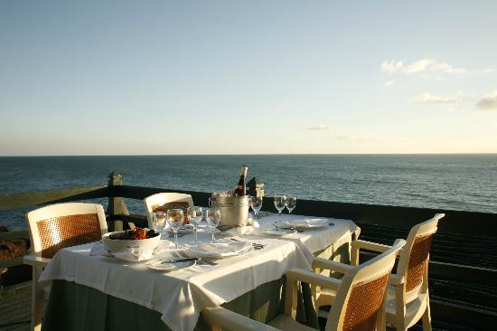
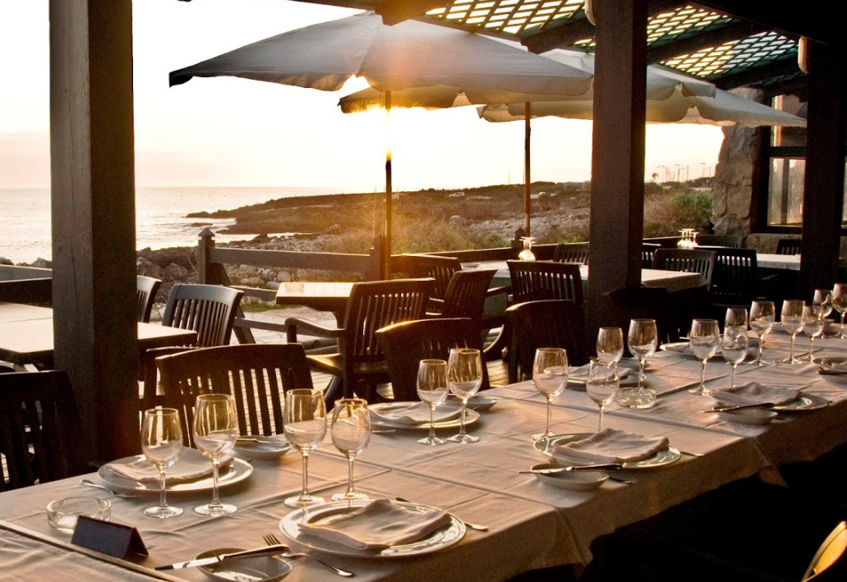
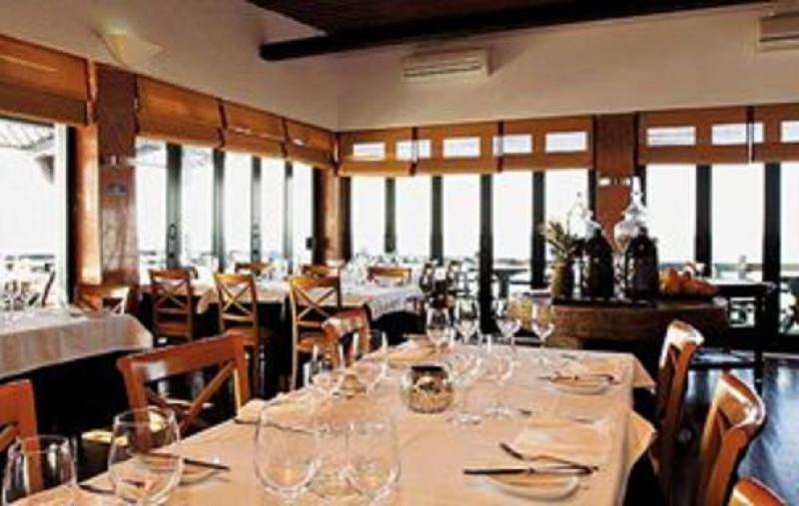
Déjeuner au Monte Mar Restaurante - CASCAIS

Slide 21
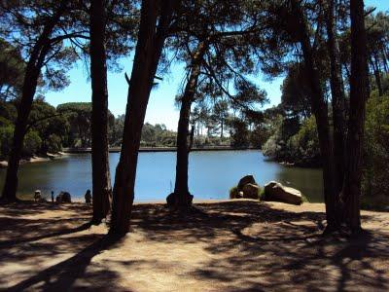
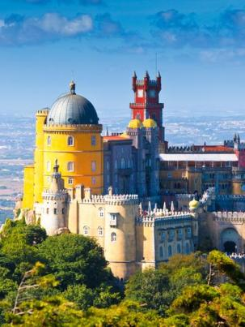
Rallye en jeeps à SINTRA »
Après le déjeuner, nous partons en direction de Sintra, un charmant village à 35 Km de Lisbonne, au milieu de la montagne.
Résidence d’Été des Rois Portugais, Sintra a été classé à l’UNESCO comme patrimoine de l’Humanité, dans la catégorie paysage culturel en 1995.
Des jeeps attendront le groupe à la sortie du restaurant avant de partir pour un rallye à travers un paysage somptueux.
Au cours de ce rallye, le groupe suivra le Lagoa Azul, São Pedro de Sintra, le centre ville de Sintra, Eugaria, le Couvent de Capuchos, Memoria, Peninha, Almoçageme, Cabo da Roca.

Slide 22
Activité Rallye en jeeps à SINTRA »

Slide 23
Découverte des « SECRETS DE SINTRA »
C'est une grande fresque toute en dentelles de pierre d'un romantisme presque palpable. Classée par l'Unesco comme Patrimoine mondial, il est la concrétisation d'un rêve. La Quinta de Regaleira ne se raconte pas. Elle se vit comme un moment d'exception où vous devenez acteur dans un décor grandiose taillé pour les rêves les plus fous.

Slide 24
Antonio Augusto Carvalho Monteiro demanda à l'architecte Luigi Manini, auteur de plusieurs décors de scène à la Scala de Milan, de réaliser cette chimère. Il semble qu'ici vécurent les druides et les alchimistes. Montez le sentier. Vous passez devant la chapelle de la Sainte Trinité et montez un escalier en colimaçon menant à la crypte. Puis on passe devant la grandiose terrasse, lieu de préparation des Chevaliers du Temple avant de se rendre au puits et descendre un escalier en spirale avec de nombreux tunnels dont certains ne vont nulle part et d'autres vous entraînent dans un labyrinthe! Vous suivrez avec palpitation à la bougie les indications notées sur votre road book!
Les jardins sont un pur ravissement avec les statues représentant chaque mois de l'année, des aires de repos dans la forêt inextricable, des terrasses aux vues infinies.
C’est dans ce lieu fantastique que nous vous proposons de faire un Chasse au Trésor. Le groupe sera divisé en équipes (5/6 personnes), chaque équipe recevra un road book avec des indications que les équipes devront suivre pour trouver le trésor… Un appareil photo numérique, une lanterne et des lunettes infrarouges seront fournies à chaque équipe !

Slide 25
Arrêt au Cabo da Roca, pointe la plus à l’ouest de l’Europe
Le Cabo da Roca, le point plus occidental du Continent Européen, offre des impressionnantes falaises et l’Océan à perte de vue. A environ 150mètres de la mer, on peut découvrir de splendides paysages, tels que celui de la Serra de Sintra et celui de la côte, qui valent vraiment la peine d’être vus. Il se trouve dans le Parc Naturel de Sintra-Cascais, c’est pour cela que beaucoup de randonnées pédestres se font le long de la côte

Slide 26
Dîner au restaurant LE KAIS

Slide 27
RESTAURANT LE KAIS
Pour cette soirée nous vous proposons le restaurant le plus branché de la ville – le restaurant Kais – un espace superbe avec une décoration très sobre, mais très soignée: parquet et chaises en bois et métal, lumières tamisées au moyen de spots au plafond et bougies sur tables nappées de couleur blanche.
Le décorateur a voulu certainement faire ressortir les 4 éléments : la terre (grands oliviers présents autour du restaurant et visibles par les fenêtres intérieures, le feu (environ 500 bougies par soirées), l’air (les ventilateurs en bois en mouvement), l’eau (grande cascade d’eau à l’entrée du restaurant).
Le Kais a une capacité maximum de 400 pax assis.

Slide 28
Après le dîner – Soirée à l’Urban Beach
Si après le dîner le groupe veut continuer la soirée, direction le URBAN BEACH.
L’Urban Beach se trouve en face du Tage et offre une superbe vue sur le fleuve, le pont 25 Avril et le Cristo Rei. C’est un des endroits plus branchés du moment!

Slide 29
Après le dîner – Soirée à l’Urban Beach

Slide 30
OU : le SKONES à privatiser derrière le restaurant KAIS
En fin de soirée, les participants pourront rejoindre le Skones, située à l’arrière du Kais, dans le même bâtiment. Ouvert tous les weekend et privatisable spécialement pour les groupes en semaine. Ils pourront profiter d’un open bar durant la soirée

Slide 31
JOUR 3
Lisboa - Portugal

Slide 32
Dernier jour
Petit déjeuner à l’hôtel VIP Grand Hotel Lisboa & Spa 5*
Matinée – Visite de Belem
Transfert pour l’aéroport
Décollage vers Paris

Slide 33
Visite du quartier de Belém
Le quartier de Belém, où se situent les monuments avec l’influence des Découvertes, avec le spectaculaire style Manuélin, du règne de D. Manuel I.

Slide 34
Visite du quartier de Belém
Les participants feront un premier arrêt pour une visite de l’église et du superbe cloître du Monastère des Hiéronymites, bâti à partir de 1501 avec l’argent du commerce des épices au XVI ^{ème} siècle. L’esprit et la présence d’Henri le Navigateur se ressentent partout. À la fin, un autre arrêt au Monument des Découvertes et à la Tour de Belém, le symbole le plus représentatif de la ville.

Slide 35
Pause café à la
Fábrica dos Pastéis

Slide 36
Visite de Belem: Dégustation de Pasteis de Belem
Le Pastel de Belem: Ces délicieuses tartes à la crème sont servies dans toutes les pâtisseries et tous les cafés du Portugal, mais la véritable recette demeure un secret bien gardé par trois personnes encore en vie. La recette d’origine était concoctée avant le XVIIIe siècle par les nonnes catholiques dans une boulangerie, à l’intérieur de l’ordre reclus du monastère Jerónimos. Aujourd’hui, la Fabrica de Pastéis de Belém voisine est le seul endroit au monde où vous pouvez acheter la véritable pastel de Belém, au goût exquis et unique. Depuis 1837, les locaux et les visiteurs ont fréquenté l’usine qui a grandi exponentiellement pour goûter les tartes directement à la sortie du four, saupoudrées de cannelle et de sucre en poudre.

Slide 37
Contact
Alice, Laura et César sont à votre disposition pour toutes questions
01 49 650 650
cesar@croisierejaune.com
www.croisierejaune.com

Slide 38
Prestations optionnelles
Dîners

Slide 39
Dîner à la Casa Do Leao – dans le Château Saint Georges
Situé dans le château Saint Georges, la Casa Do Leão (Maison du Lion) offre une vue sublime sur Lisbonne, vous laissant parcourir des yeux ses collines et le magnifique Tage, à ses pieds. Nous vous proposons à votre arrivée un cocktail sur la terrasse en appréciant le coucher du soleil, puis vous serez dirigés à l’intérieur du restaurant pour le dîner.

Slide 41
Dîner dans la merveilleuse Adega de Colares

Slide 42
L’Adega Regional de Colares, fondée en 1931, coopérative la plus ancienne du Portugal, produit du vin de qualité de la région de Colares. Ses vignes ont la particularité d’être dans un sol de sable.

Slide 43
Dîner dans la « Estufa Real » Jardin botanique de l’Ajuda

Slide 45
Prestations optionnelles
Activités

Slide 46
Rallye en jeeps dans la montagne et forêt de Sintra

Slide 47
Arrêt au Cabo da Roca, pointe la plus à l’ouest de l’Europe
Le Cabo da Roca, le point plus occidental du Continent Européen, offre des impressionnantes falaises et l’Océan à perte de vue. A environ 150mètres de la mer, on peut découvrir de splendides paysages, tels que celui de la Serra de Sintra et celui de la côte, qui valent vraiment la peine d’être vus. Il se trouve dans le Parc Naturel de Sintra-Cascais, c’est pour cela que beaucoup de randonnées pédestres se font le long de la côte

Slide 48
Teambuilding sur la plage de Guincho

Slide 49
Ultimate Frisbee
Beach Volley
Beach soccer
Chasse au trésor dans l’eau
Château de sable chronométré
Pipeline

Slide 50
Cocktails « Les pieds dans l’eau au Guincho »

